Slide 1


О подходах в работе ОУ округа
в дозировании домашних заданий
и соблюдении требований СанПин
на время их выполнения
Васина О.Ю.,
руководитель ТУМО учителей начальных классов

Slide 2
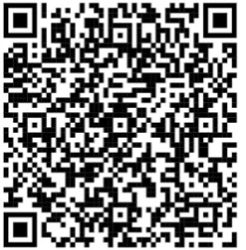
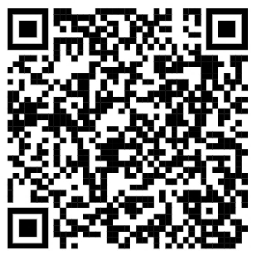

Нормативное обеспечение
Суммарный объем домашнего задания по всем предметам для каждого класса не должен превышать продолжительности выполнения:
– в 1 классе – не более 1 часа
– во 2-3 классах – не более 1,5 часов
– в 4-5 классах – не более 2 часов
– в 6-8 классах – не 2,5 часов
– в 9-11 классах – не более 3,5 часов
Постановление Главного государственного санитарного врача РФ от 28.01.2021 № 2 (таблица 6.6 СанПиН 1.2.3685-21)
Приказ Министерства просвещения Российской Федерации от 09.10.2024 № 704 «О внесении изменений в некоторые приказы Министерства просвещения Российской Федерации, касающиеся федеральных образовательных программ начального общего образования, основного общего образования и среднего общего образования», вступившим в силу 01.09.2025
Домашнее задание на следующий урок рекомендуется задавать на текущем уроке, при наличии электронного журнала дублировать в нем задание не позднее времени окончания учебного дня. Для выполнения задания, требующего длительной подготовки (например, подготовка доклада, реферата, оформление презентации, заучивание стихотворений), рекомендуется предоставлять достаточное количество времени.
Использование электронных средств обучения в ходе реализации образовательной деятельности, включая выполнение домашних заданий проводится в соответствии с Санитарно- эпидемиологическими требованиями и Гигиеническими нормативами.
Образовательной организацией осуществляется координация и контроль объема домашнего задания обучающихся каждого класса по всем предметам в соответствии с санитарными нормами (гигиеническим нормативами).
Методические рекомендации по организации домашней учебной работы обучающихся общеобразовательных учреждений

Slide 3
О подходах в работе ОУ Северо-Западного округа в дозировании домашних заданий и соблюдении требований СанПин на время их выполнения
Зуев И.Ю. , и.о. руководителя
Северо-Западного управления МО СО
ВКС.Протокольное поручение от 03.09.2025
П.10. «О дозировании домашних заданий обучающихся и соблюдение времени
Распоряжение Северо-Западного управления министерства образования Самарской области от 03.09.2025 № 522-од
1
Совещание административных работников 28.08.2025,
Собеседование с руководителями ОУ 18.09.2025, далее - ежемесячно
Выборочный мониторинг внесения изменений
в локальный акт ОУ – сентябрь-октябрь
Выборочный мониторинг дозирования домашнего задания– 1 раз в четверть
3
5
Методический аудит в ОУ, анкетирование обучающихся–
сентябрь-октябрь
Выборочная проверка планов внутришкольного контроля ОУ - сентябрь -октябрь
Рассмотрение вопроса на ТУМО
учителей-предметников (28.08.2025), на школьных МО (29.08.2025)
2
4
6

Slide 4
Результаты мониторинга дозирования домашнего задания
Мероприятия | Выявленные нарушения
Методический аудит (в 12 ОУ посещено и проанализировано 76 уроков) | время выполнения домашнего задания превышает нормы СанПИн домашнее задание дается после звонка с урока домашнее задание не сопровождается инструкцией учителя
Мониторинг локальных актов (12 ОУ) | требования к объему, содержанию и сложности домашнего задания не конкретизированы по уровням образования
Проверка планов внутришкольного контроля ОУ (12 ОУ) | отсутствие регулярного контроля дозирования домашнего задания
Выборочный мониторинг дозирования домашнего задания в ЭЖ (6 ОУ) | наличие заданий творческого характера по предметам гуманитарной направленности при отсутствии достаточного времени на подготовку (английский язык, литература, история)
На уровне управления:
обеспечить контроль за соблюдением норм СанПиНа 1.2.3685-21 при организации домашней работы (1 раз в четв.)
провести собеседования с управленческими командами ОУ по результатам мониторинга
ЗАДАЧИ:
На уровне ОУ:
обеспечить регулярный контроль за соблюдением норм СанПиНа 1.2.3685-21 при организации домашней работы (не реже 1 раза в четверть)
провести совещание с педагогами ОУ по дополнительному разъяснению требований к объему, содержанию и сложности домашних заданий в соответствии с требованиями СанПиНа 1.2.3685-21 (срок: до 20.10.2025)

Slide 5

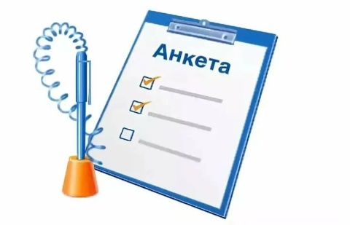


Контроль организации и дозировки домашнего задания в ГБОУ СОШ пгт Мирный
Директор ГБОУ СОШ п.г.т. Мирный
М.А. Пучко
Организован
внутришкольный контроль за соблюдением требований к нормам домашнего задания
Работа с учителями, родителями
1
2
3
4
Регламентировано
требование к домашнему заданию
локальным актом школы.
Мониторинговые исследования
(анкетирование родителей, учеников)
5
Расписание составляется в соответствии с требованиями СанПиН

Slide 6

«Положение о домашнем задании» ГБОУ СОШ пгт Мирный регламентирует:
п. 4.2. Объём домашних заданий:
4.2.2. Домашнее задание по музыке, физической культуре не задаётся. По изобразительному искусству допускается домашнее задание только в виде завершения урочных заданий.
4.2.3. В начальной школе и в 5 - 6 классах основной школы домашние задания на выходные не задаются, кроме предметов, на изучение которых отводится 1 или 2 учебных часа в неделю. В 7 - 11 классах допустимы домашние задания на выходные дни,
направленные на повторение и систематизацию полученных знаний, в объеме, не превышающем 1/2 установленных СанПиНом норм. На праздничные и каникулярные дни домашние задания не задаются.
4.2.5. Задания, отмеченные в учебнике особым значком повышенной сложности, на дом не задаются. Домашнее задание по каждому предмету должно быть строго регламентировано
по объёму.
Виды домашних заданий
Требования к объёму, содержанию и сложности домашнего задания, времени выполнения
Основные требования, предъявляемые
к домашнему заданию на разных уровнях образования с дозировкой
Примерный объем домашних заданий для учащихся 5-8 классов
Примерное время (в минутах) на выполнение домашнего задания
Предмет | 5 класс | 6 класс | 7 класс | 8 класс
Русский язык | 45 -47 слов | 50 - 55 слов | 55 - 60 слов | 60 - 65 слов
 | упражнение для домашней работы может включать не более двух дополнительных задания | упражнение для домашней работы может включать не более двух дополнительных задания | упражнение для домашней работы может включать не более двух дополнительных задания | упражнение для домашней работы может включать не более трех дополнительных заданий
Математика | Задача и 4 выражения, или 2 задачи, или задача и 8 примеров | 3 задачи, или задача и 10 примеров | 3 задачи, или задача и 12 примеров | 4 задачи, или 2 задачи и 8 примеров
Физика | - | - | не более 2 страниц и 2 задач | не более 3 страниц и 3 задач
Биология | не более 2 страниц | не более 2,5 страниц | не более 3 страниц | не более 3,5 страниц
Предмет | 5 класс | 6 класс | 7 класс | 8 класс | 9 класс | 10 класс | 11 класс
Русский язык | 25 | 25 | 25 | 25 | 30 | 35 | 35
Матема-тика | 40 | 40 | 40 | 40 | 40 | 50 | 50
Биология | 20 | 20 | 25 | 25 | 30 | 40 | 40
Физика | - | - | 40 | 40 | 40 | 50 | 50
Инфор-матика | - | - | 20 | 20 | 20 | 25 | 25
Проф. Предме-ты | - | - | 35 | 35 | - | 45 | 45

Slide 7
Внутришкольный контроль
Проверка электронных классных журналов (ЭЖ)
Проверка тетрадей обучающихся
Выборочная проверка электронных дневников обучающихся (ЭД)
Посещение уроков,
персональный контроль учителя
Метод контроля | Выявленные проблемы | Пример | Управленческие решения
Проверка ЭЖ | Превышение объёма домашних заданий учителями английского языка, биологии, географии, русского языка и литературы | ИНО, 6 класс: «На формате А4 выполнить план поселка с описанием местоположения магазинов, на примере упр.3, стр. 20 , 8 предложений)»; биология, 10 класс: «Написать конспект по п.2, проанализировать презентацию и заполнить таблицу на стр. 28»; география, 6 класс: «Параграф 3 читать. Заполнить таблицу по 3 параграфу (1 столбец - путешественник, 2 столбец - основной вклад в открытие новых земель). Выполнить 1 задание в контурной карте на странице 2-3 (в атласе страница 2-3)»; литература, 7 класс: «Дочитать повесть «Тарас Бульба». Подготовить письменную характеристику образа Тараса Бульбы, Остапа и Андрия»; математика 5 класс: «№ 6, 12» 12 примеров и задача | Собеседования с учителями, персональный контроль учителя по заполнению домашнего задания в течение недели
 | Не исполняются требования к формулировке содержания домашнего задания | История, 6 класс: «Параграф 26»; труд (технология), 5-9 класса: «Записи/конспект в тетради»; литература,5 класс : «Образ Василисы»; обществознание,9 класс: «п.5, отвечать на вопросы», литературное чтение, 4 класс: «Повторить всё по теме «Фольклор».
Проверка тетрадей обучающихся | Случаи превышения объёма домашних заданий по русскому языку | Русский язык, 5 класс :«Упражнение 41: 67 слов + 2 грамматических задания + 1 дополнительное задание». Русский язык, 9 класс: «Упражнение 84 (1 часть): 135 слов + 3 дополнительных задания»
Посещение уроков | Не исполняются требования к этапу урока «Домашнее задание» | Домашнее задание даётся после звонка с урока; нет инструкции по выполнению домашнего задания; домашнее задание не соответствует содержанию урока. | Анализ урока совместо учителем, посещение уроков

Slide 8
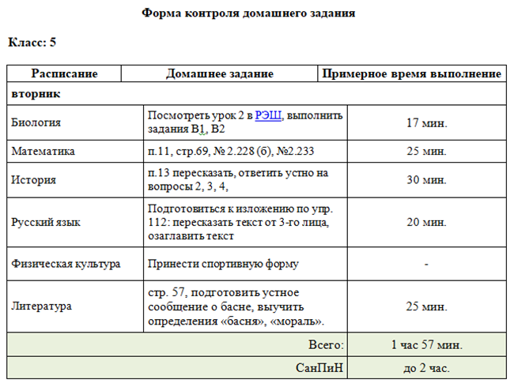
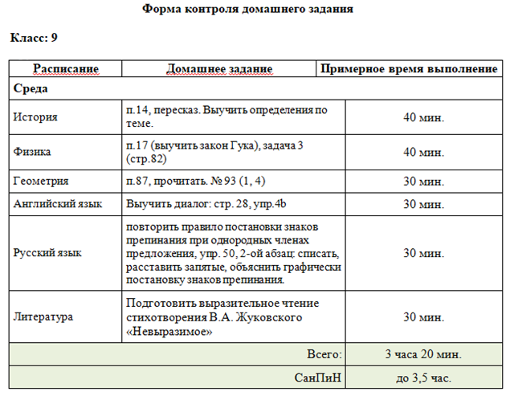
Основная причина перегрузки обучающихся – объём домашних заданий,
не соответствующий временным нормам.
В АСУ РСО отсутствует
«встроенный инструмент»,
фиксирующий общее домашнее задание
обучающегося на учебный день
Работаем «вручную»:
выборочная проверка электронных
дневников обучающихся, определяем суммарное время на основе анализа заданий по учебникам
Форма контроля домашнего задания

